Slide 1

PROGETTO DI LEGAMBIENTE
Puliamo il mondo..

Slide 2
ISTITUTO COMPRENSIVO SAN GREGORIO MAGNO
ANNO SCOLASTICO
2016/2017

Slide 3
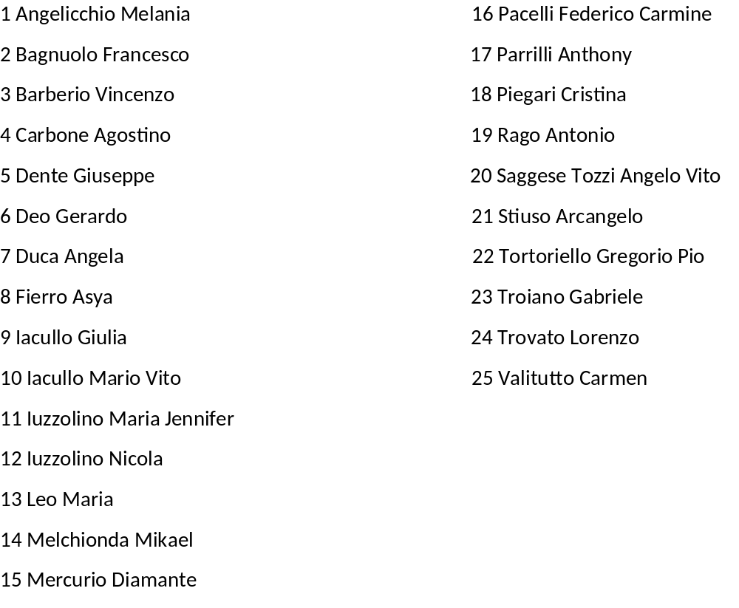
CLASSE 2 B
Progetto educazione ambientale “Puliamo il mondo”
… a cura della professoressa Pasqualina Caponigri

Slide 4
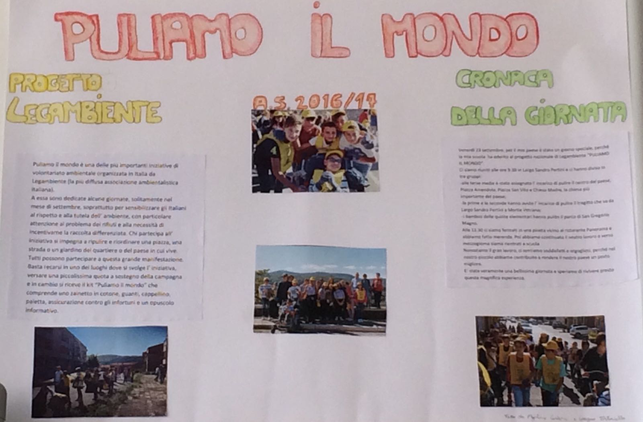

Slide 5
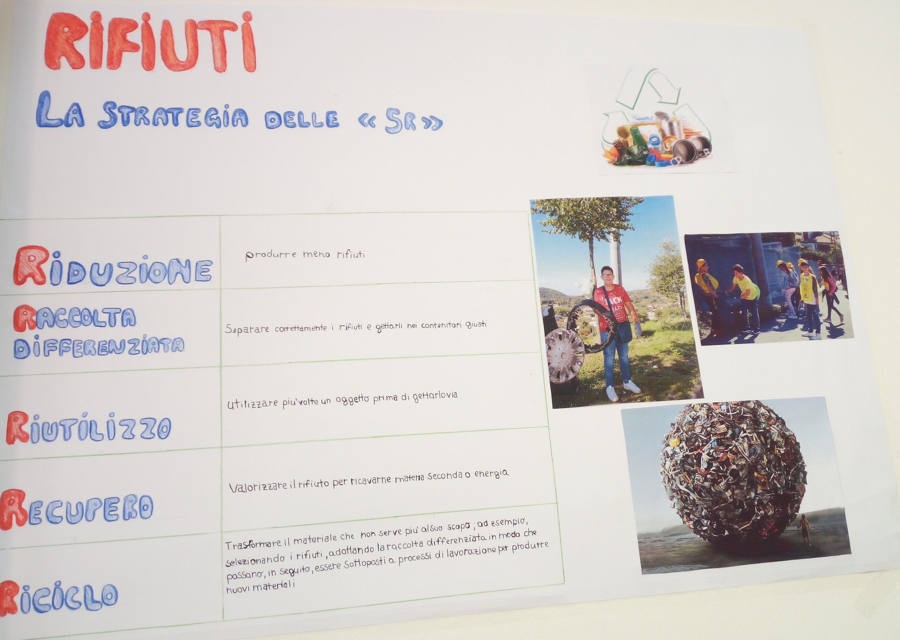

Slide 6
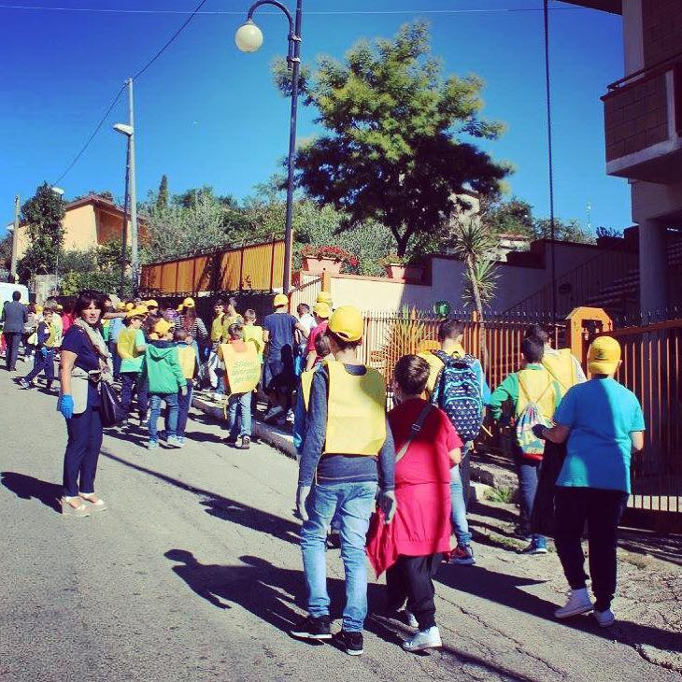

Slide 7
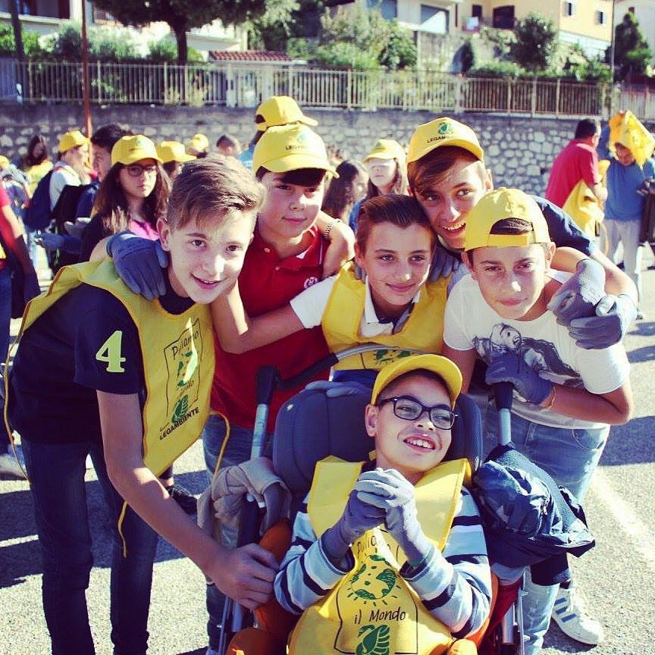

Slide 8
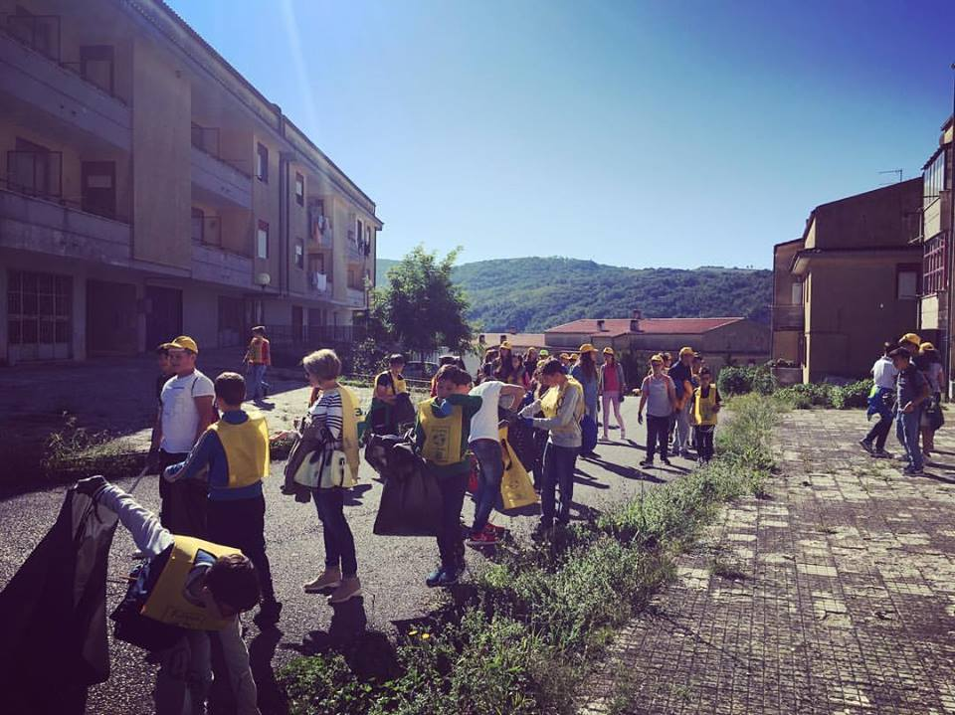

Slide 9
